Slide 1
Einde schooljaar
aFscheid einde schooljaar

Slide 2
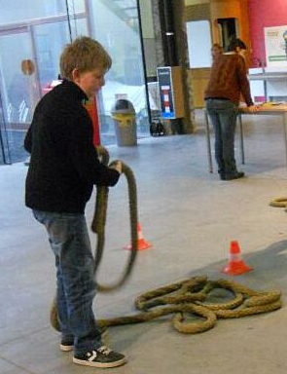
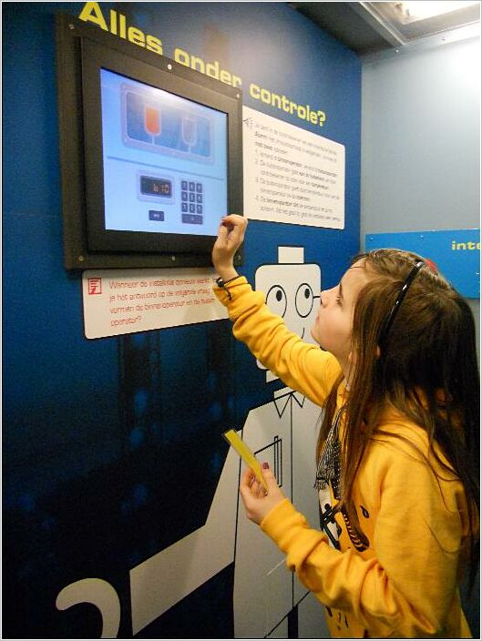
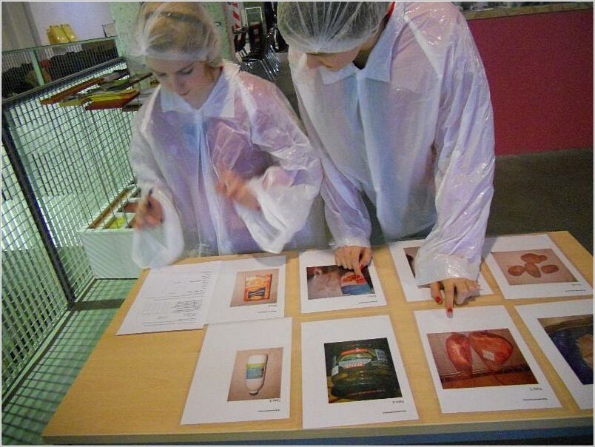
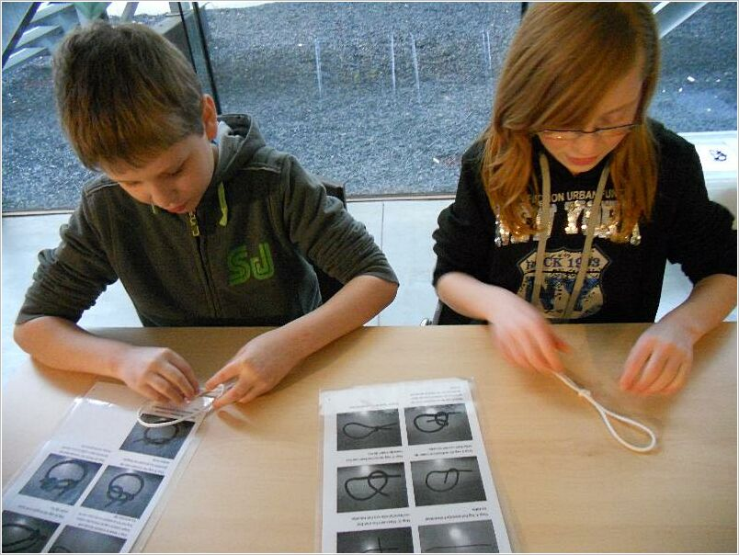
De leuke momenten!!!

Slide 4
Het einde
van de
bassischool
We zetten een grote stap, volgend jaar een toets om de haverklap
Weer een nieuwe boekentas, beter dan een aktetas
Leren werken met een kompas, voor het zoeken van de klas
Niet weten wat te dragen, dan maar aan de mama vragen
Werken alle weekdagen, dus maar wachten op de zaterdagen
Streven naar toets verslagen, met een papa die aan je oor staat te zagen
Hoeveel je zal hebben, op de thema’s vol spinnenwebben
Alle boeken zijn dicht geslagen, nu maar uitkijken naar de vakantiedagen
We gaan jullie heel hard missen, we hadden een band vol hindernissen
We zijn er heelhuids uitgekomen en we hopen dat we jullie op onze nieuwe school mogen verwelkomen!
Groetjes het zesde leerjaar!

